Slide 1
SysYVM编译器项目答辩
lwl小组：罗振原 王震宇 刘珂宇

Slide 2
SysYVM总体框架 编译得到LIR输入给VM解释执行
SysYVM
frontend
midend
词法分析/
语法分析
语义分析
机器无关优化
AST
IR
SysY Program
SSA
Opt Pass:
DCE
CP
GVNGCM
…
backend
VM runtime
LIR convertor
寄存器分配
运行结果
LIR
IR
去SSA

Slide 3
Part1 词法分析/语法分析
1. 所有的词法、语法规则完全遵照SysY语言定义（2022版）
2. SysY语言特性（与mini语言相比）：
支持常量、浮点数以及数组类型的全局/局部变量
支持隐式的类型转换
支持数组作为函数参数
支持静态作用域（可以进行命名覆盖）
3. 经词法/语法分析后得到抽象语法树（AST）
4. SysYVM可以在这一阶段及时检测出一些错误：
如重复定义变量、使用未定义变量、数组越界、数组维度错误等

Slide 4
Part2 中间表示（IR）
语义分析遍历AST，将其翻译为IR
内存IR的保存形式：
每个函数包含一个由基本块组成的图，每个基本块包含一个指令链表
后续优化便在内存形式的IR上进行
内存IR
Func1
…
Func2
BasicBlock2
BasicBlock1
BasicBlock4
InstrN-1
Instr1
Instr3
InstrN
Instr2
…
BasicBlock3

Slide 5
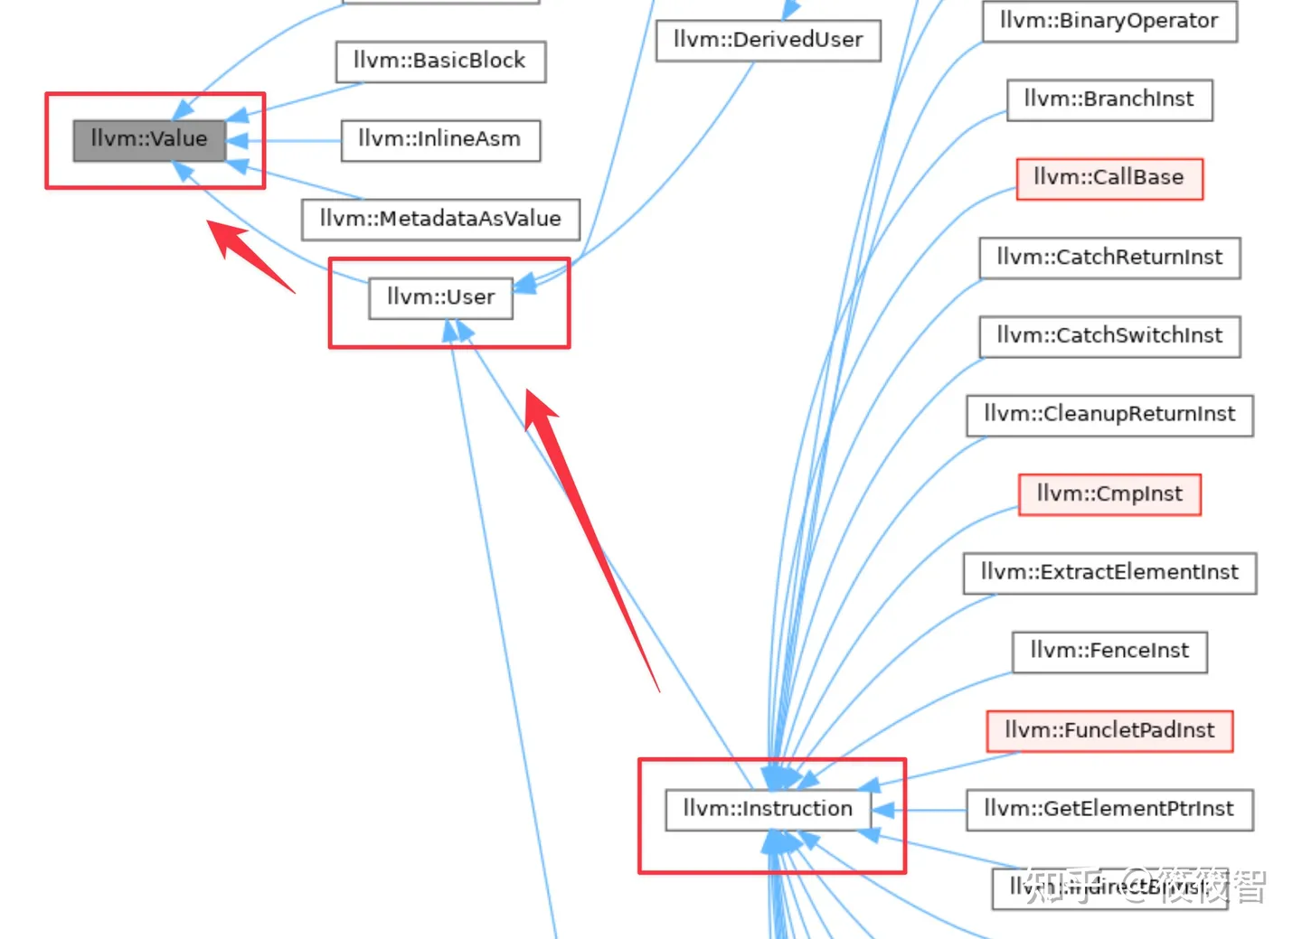
Part2 中间表示（IR）
Value
3. 中间表示具有显式的def-use与use-def链：
其具体实现仿照了LLVM的value-use形式
Use
A
B
User
Use
C = A + B
Use
Use
Use
…
D = A + C
…

Slide 6
Part3 优化
所有优化都通过Pass的方式实现，由PassManager统一管理
具体进行了如下的优化Pass：
CFGPass: 构建控制流图，删除不可达的基本块，为SSA化做准备
mem2reg: 将IR转化为静态单一赋值形式（SSA），本身也具有一定优化效果（参考资料）
DCEPass: 死代码消除（参考资料1 | 参考资料2）
SCCPPass: 稀疏条件常量传播（参考资料）
GEPSplitPass: 分解gep指令，为GVNGCM做准备
LoopConstructPass: 找到并分析循环，构建循环树，为GCM做准备
GVNGCMPass: 全局值编号&全局代码移动（参考资料）
deSSAPass: 去SSA化，主要是消除phi指令
raPass: 寄存器分配，采用了活跃分析+单次最优图着色的方法
（优化效果）

Slide 7
Part4 Low IR(基于栈的机器语言）
1. SysYVM采用了一种在栈式虚拟机上运行的机器语言（SysYVM LIR）
2. LIR主要使用pop/push操作进行访存（可以直接访内存）
一个简单的LIR例子：
int add(int x, int y){
return x + y;
}
int main(){
int a;
a = add(1, 2);
print(a);
return 0;
}
label main
new_func
label BB4
push_all_reg
push_ip
push 5
add
push 2
push 1
goto add
pop_all_reg
push_ret
pop %r0
print_int %r0
push 0
pop_ret
free_func
pop_ip
label add
new_func
label BB2
pop %r0
pop %r1
push %r0
push %r1
add
pop %r2
push %r2
pop_ret
free_func
pop_ip
LIR

Slide 8
Part5 VM Runtime
VM Runtime管理了栈、寄存器、内存等资源并执行LIR指令
机器相关优化：
pop X; push X以及push X; pop X可以优化
3. 每条指令解码后得到一个操作字符和一个操作对象，然后进行执行

Slide 9
TODO
完成profile，测试优化效果，目前打算为LIR指令赋予代价值，根据总的执行代价衡量优化效果。
测试寄存器分配算法的效果
debug，目前还有很多潜在的bug有待发现与解决（需要大量测试程序）
尝试丰富优化Pass，添加新的优化或实现多轮优化
VM Runtime的运行时错误机制还有待完善
…

